Slide 2
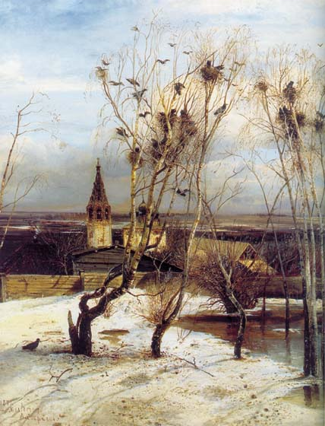
«Грачи прилетели»
Алексей Кондратьевич Саврасов

Slide 3
Возник этот праздник как день борьбы за права женщин 8 марта 1857 года в Нью-Йорке. Собрались работницы швейных и обувных фабрик. Они требовали 10-часовой рабочий день, светлые и сухие рабочие помещения, равную с мужчинами заработную плату. Работали в то время женщины по 16 часов в сутки, получая за свой труд гроши.
8 МАРТА

Slide 4
ДЕНЬ КОСМОНАВТИКИ

Slide 5
Издавна человечество стремилось к звёздам.

Slide 6
С незапамятных времён люди мечтали о полётах на Луну, на планеты Солнечной системы, к далёким таинственным мирам

Slide 7
Свершилось великое событие, впервые в истории человек осуществил полёт в космос. Нам выпала честь первым проникнуть в космос. История навсегда сохранит день 12 апреля 1961 года.
В этом году страна отмечает
50 лет
со дня первого полета человека в космос

Slide 8
Имя Юрия Алексеевича Гагарина стало символом мужества и героизма, символом космической эры. И чем дальше от нас этот памятный день, тем больше величие подвига, совершённого народом.

Slide 9
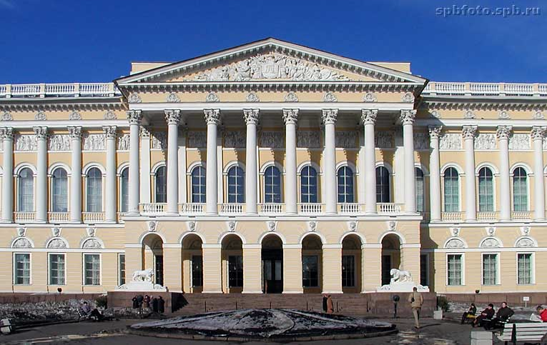
Русский музей. Санкт-Петербург.

